Slide 1
音楽の国際化
なぜクラシック音楽だけが国際化したのか

Slide 2
国際化している文化
不十分な国際化(形を変えての受け入れ)
文学→翻訳で広まる(正確な理解、伝達は可能か?)
絵画→手法を取り入れる。再生文化ではないので、そのままの移転は不可能
演劇→翻訳
そのままの国際化(ジャンルで相違)
音楽
舞踊 最も他文化に移転しやすい(特に映像文化が発達した時代) (ソ連時代最も亡命しやすかったのがクラシック・バレエのダンサー)
考えてみよう サッカーvs野球、柔道vs相撲

Slide 3
中野好夫訳

Slide 4
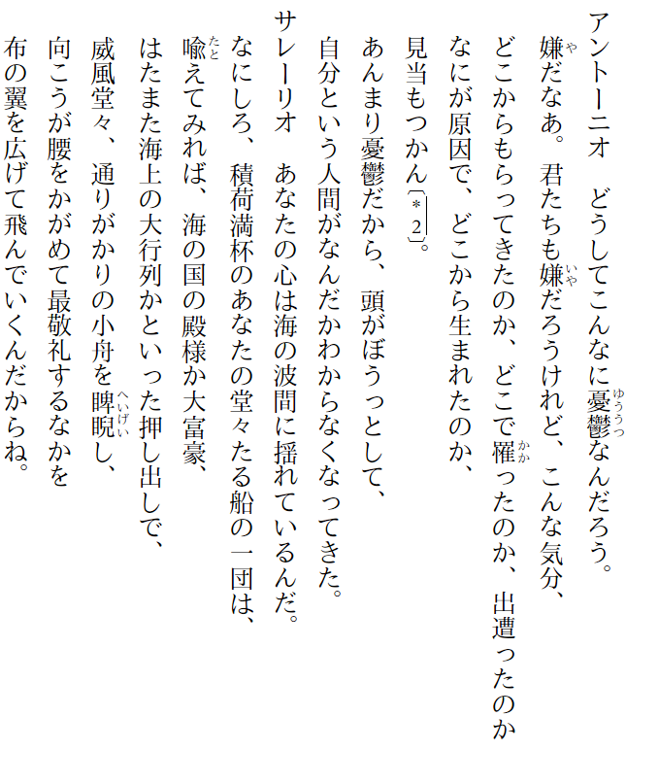
河合祥一郎

Slide 5
何故音楽は国際的に似ているのか
音楽は、民族的を超えて、人類の遺伝的要素である(バーンスタイン)
音律
倍音を基に 角笛
音の高さとリズムの組み合わせ
どの民族・文化においても、まつりごと、労働のなかに、音楽があり、それが娯楽としても発展していた。

Slide 6
何故クラシック音楽が、国際化したのか
クラシック音楽とは?
世界のほとんどの音楽が、クラシック音楽の手法を基礎に
五線譜で記譜
ピアノを使う
民族楽器の音楽がクラシック音楽の楽器でも演奏(or 編曲)
越天楽 https://www.youtube.com/watch?v=BZ0lcZKFQ5M
https://www.youtube.com/watch?v=eHToH9t8G2c
春の海 https://www.youtube.com/watch?v=29WgFkhv62w
https://www.youtube.com/watch?v=SbPGYZ_IEgU

Slide 7
音楽を変えた5つの発明 (ハワード・グッドール)
記譜法
歌劇(オペラ)
平均律
ピアノ
録音技術

Slide 8
記譜法
音の高さ・長さ・強さを正確に記譜できる。
西欧の五線譜はすべて可能。グウィード・ダレッツォが発明
日本 楽器によって記譜法が異なり、楽器の奏し方を記入。
笛:抑える穴、琴:抑える絃(数字)と使う指(数字)
普遍的に使用できる楽譜は生まれなかった(流派によっても違う)
聖歌隊が歌を覚えさせる 口承→楽譜
当初は音にabcを当てはめた。→五線譜に記すことでリズム
日本の楽譜は絃や穴に数字等を当てはめた。

Slide 9
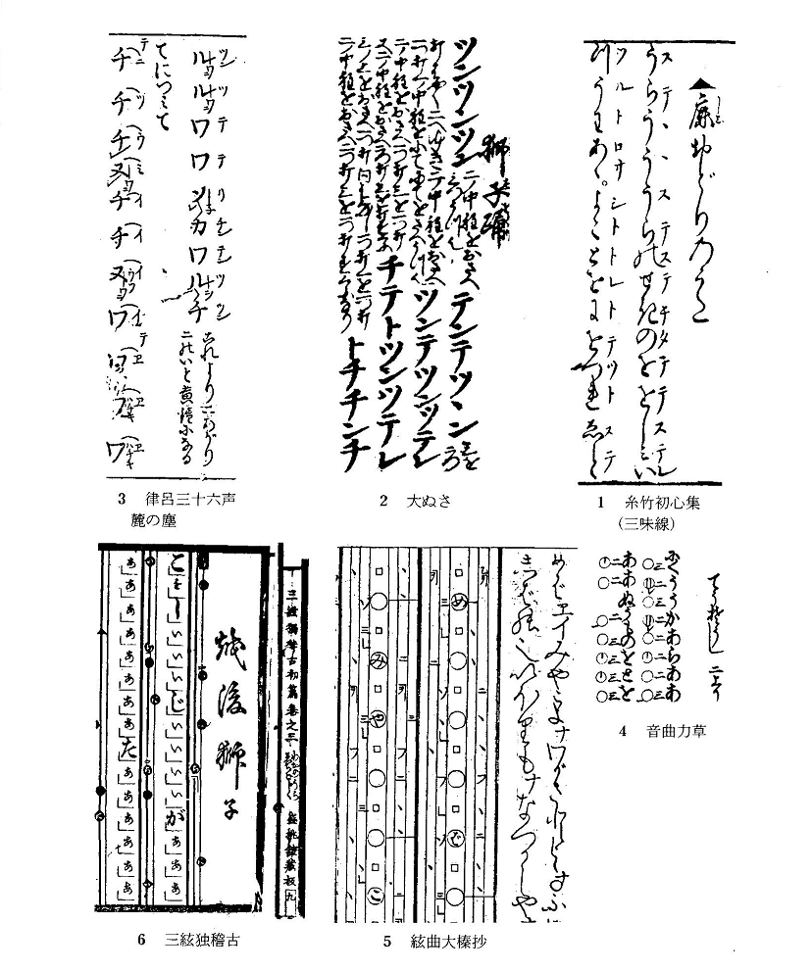
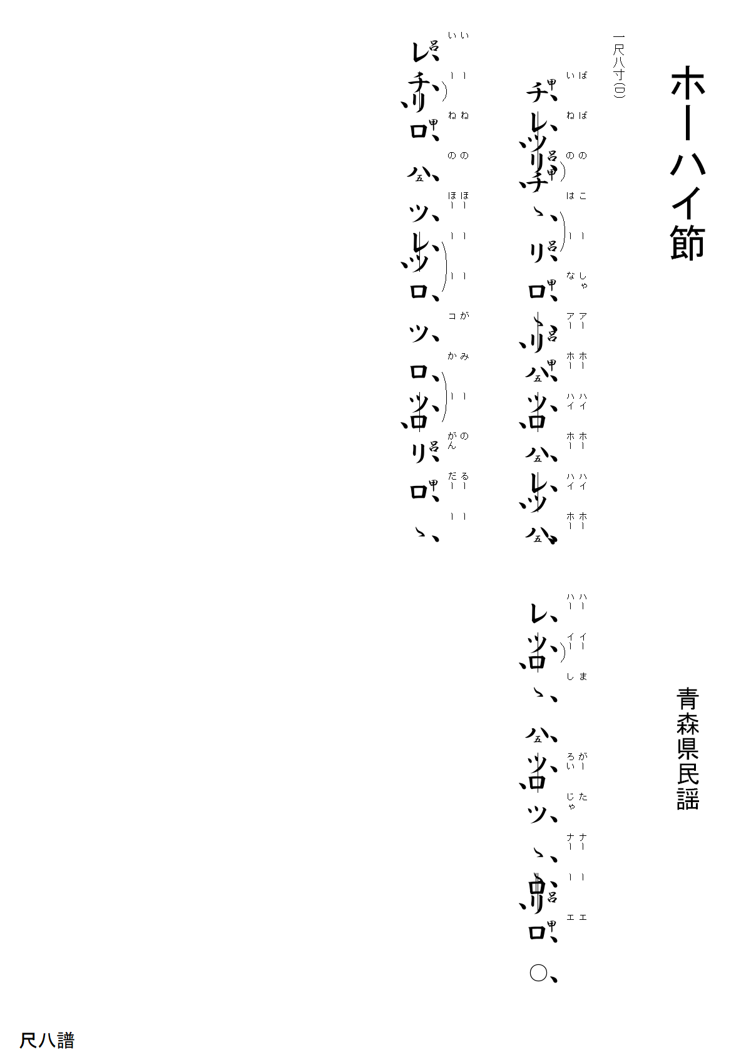

Slide 10
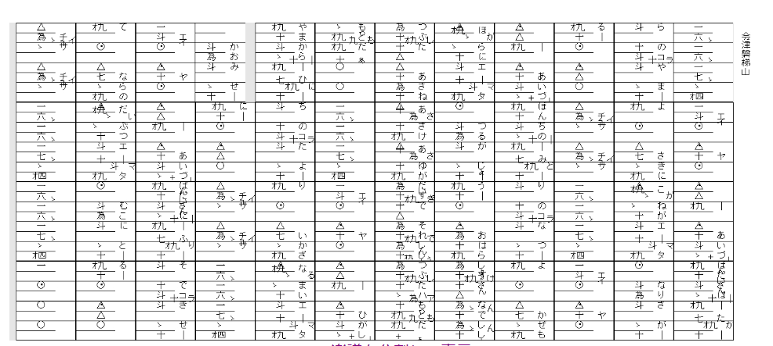

Slide 11
五線譜のもたらした影響
声・楽器にかかわらず、正確に音楽を記録することが可能に
作曲と演奏が分離し、複雑な曲の創作が可能に
多くの楽器、合唱を含めた演奏が可能に
楽譜を入手することで、時代、場所を超えて、演奏が可能に
民間伝承の音楽を採譜し、それを元に作曲された曲が多数

Slide 12
音階・音律1(自然に発生する音階)
倍音(物理現象)

Slide 13
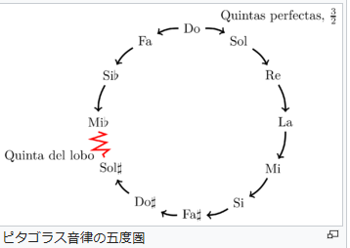
音階・音律2(数学的に構成する音階)
ピタゴラス音階(単純な整数比が協和。1:2 2:3) 12の音の生成
戻ってきたオクターブ上のド
が 1:2でない。→どこかで音を
ごまかす。5度と4度以外で音を
重ねない音楽の時代に通用(ルネ
サンス期)

Slide 14
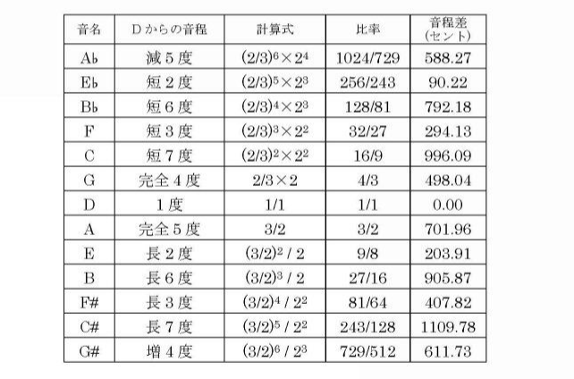
ピタゴラス音律

Slide 15
音階・音律3(ハーモニーのための音階)
ルネサンス以降、3度・6度を使用するようになると、3度を協和させる(純正にする)中全音律(ミーントーン)が成立。他にも、様々な音律が試みられた。
五線譜が確立し、複雑な曲が作られるようになった。
鍵盤楽器が発明されると、音律の問題が大きくなった。
多数の音を同時に出せるのでハーモニーが重要に
転調の問題
純正律を12の調性で実現するためには、オクターブで100以上の鍵盤が必要→不可能

Slide 16
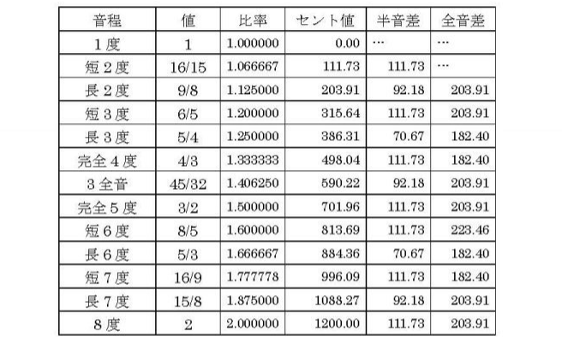
純正律

Slide 17
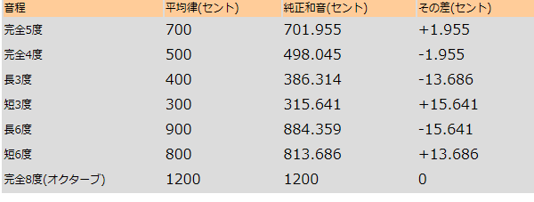
音階・音律4
平均律 オクターブを等分した音階 (前の音の周波数に、2の12乗根をかけた音が半音高い音になる。)

Slide 18
楽器
ピタゴラス音律、純正律、平均律は、すべて中国でも考案されていた。しかし、西欧のみで発展したのは、楽器の改良、特に鍵盤楽器の進歩による。(中国は理論に留まった)
ヨーロッパの楽器は絶えず改良 複雑な奏法をより易しく安定的に。正確な音程の確保
日本の楽器 あまり変化なし
琴 平安期の絵画の琴は現在の琴とほぼ同じ。
尺八 7世紀に唐から伝来、改良は明治
篠笛 7世紀くらいに伝来。発祥はインドらしい。
ピアノ https://www.piano-navi-start.com/feature/piano-rekishi-kantan/

Slide 19
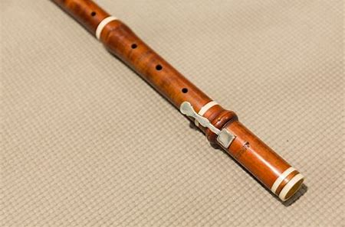
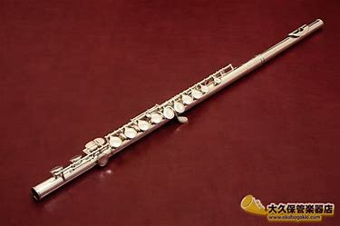

Slide 20
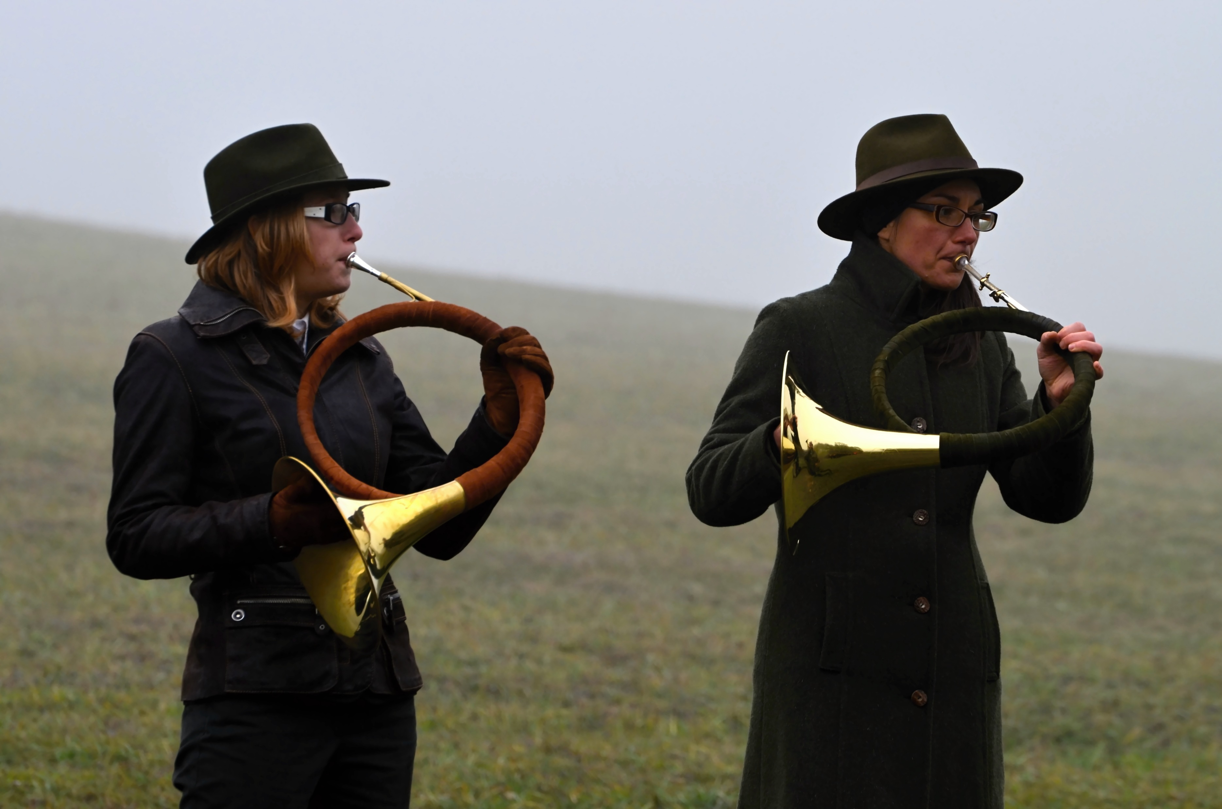
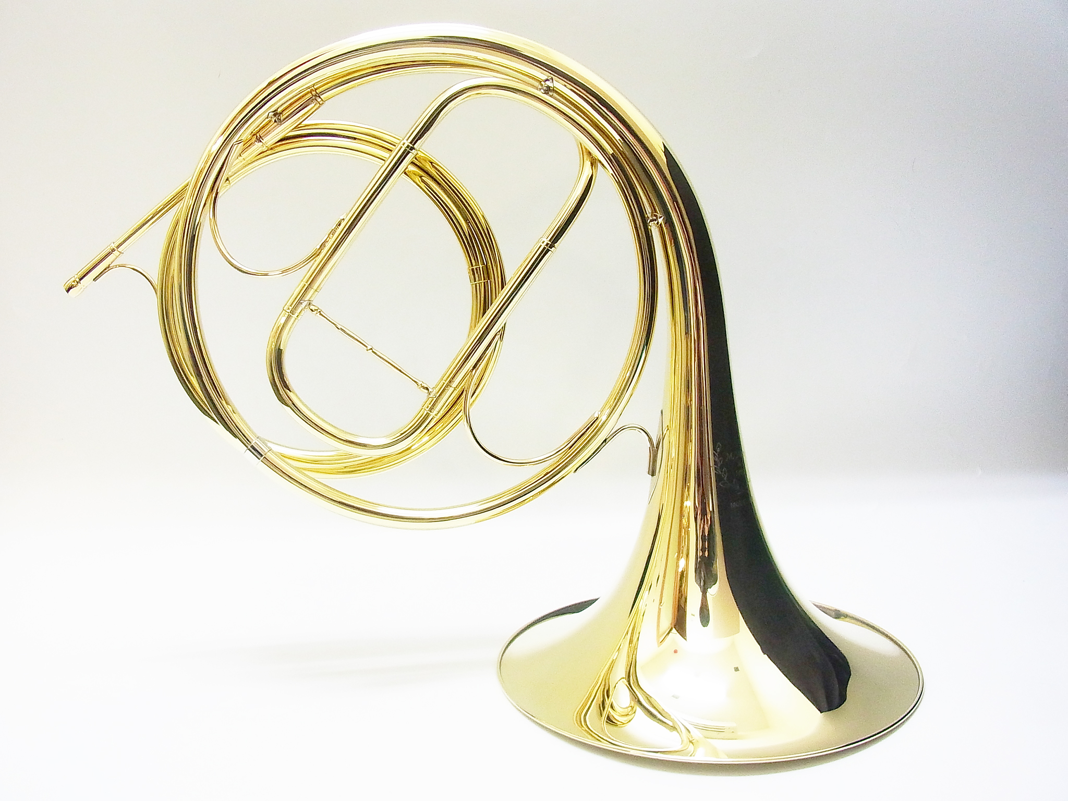
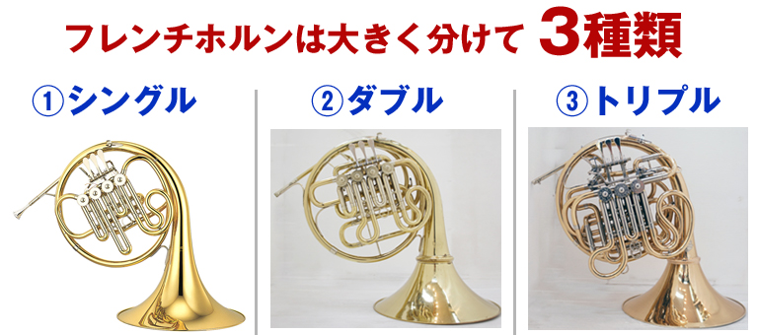

Slide 21
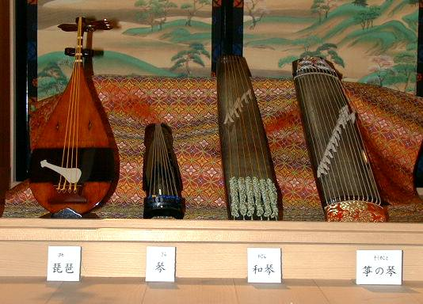

Slide 22
録音技術
エジソンは、声を録音する機械の発明→音楽にも利用可能
録音技術の発達
大きなラッパ状の集音器に向けて演奏し、直接音の波形として盤に刻む。針でトレースして音を出す。
映画の発明。→無声から有声へ。
マイクロフォンの発明。多数のマイクの使用で、大人数が可能
テープの発明。取り直し、編集が可能に。
デジタル録音の発明。原音に近い鮮明な録音と、劣化しない複製が可能に。
ラジオ→テレビ→インターネット(メディアの融合)

Slide 23
クラシック音楽の拡大
16-18世紀にかけてヨーロッパ内部で試行錯誤的発展
萌芽的な経済の発展・市民層の形成・科学の誕生と発展
19世紀産業革命と市民革命で開花→植民地で世界に
楽譜印刷の普及・ピアノ・オーケストラの成立・コンサートホール
拡大した要因
科学・数学との結合→合理的システムの構築
拡大・大衆化→新たな課題の生成と対応
不断の改良→楽器・演奏会場・録音技術
論争(矛盾解決のための模索): 音律(純正律と平均律)・調性(調性維持と調性破壊)

